Slide 2
龙头股的把握细节
3月28日 20:15
刘涛
执业编号:A1120619060024
专注实战操作研究，独创《人气战法》 《黄金战法》《绝对龙头战法》， 熟知散户操作心理，建立完整盈利模式，精湛的短线技术，准确把握市场热点，帮助散户们在操作中确定方向，深受全国用户喜爱！

Slide 3
01/
02/
03/
趋势已形成，下跌即低吸
龙头股特征与操作细节
心态至关重要

Slide 4
01
趋势已形成
下跌即低吸

Slide 5
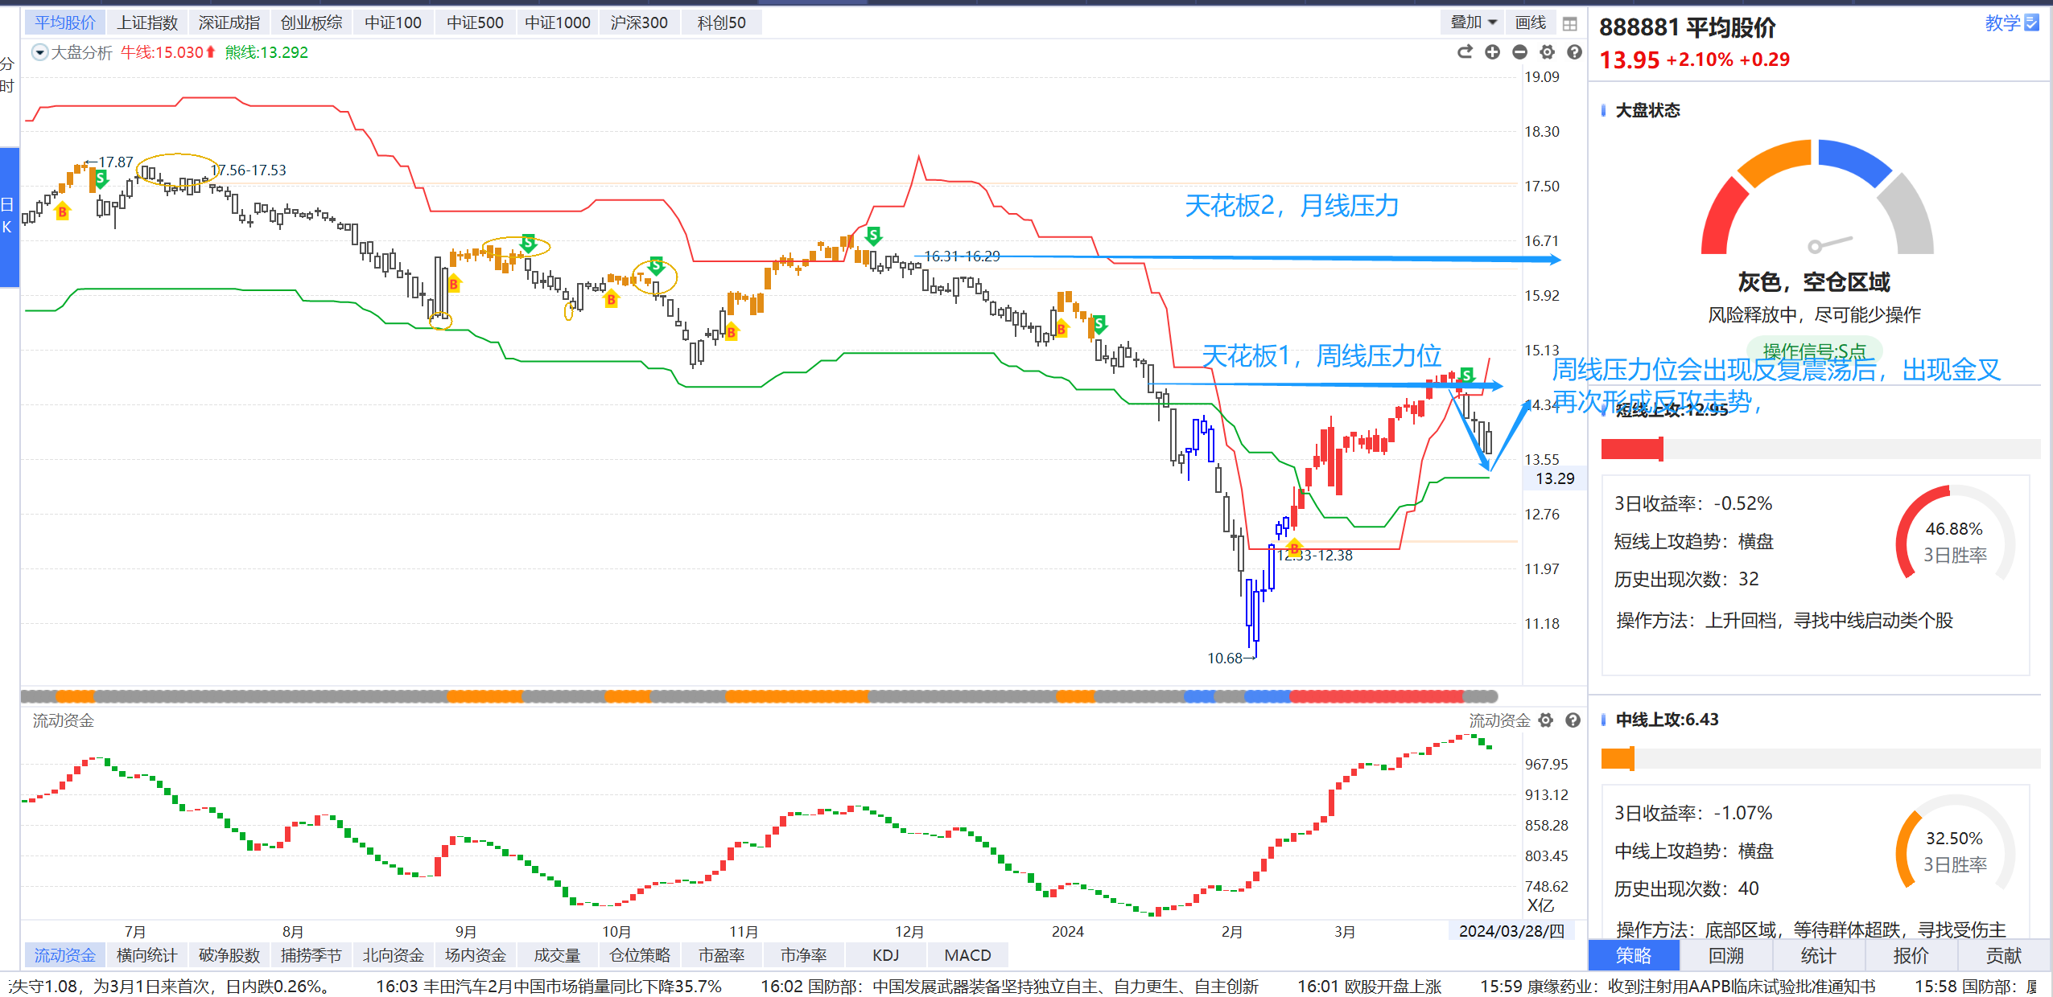
天花板1，2
底部主力爆量， 中线趋势走强控盘增加
都将成为接下来市场主力布局的方向
关注下一轮流动资金翻红的信号
以启动信号

Slide 6
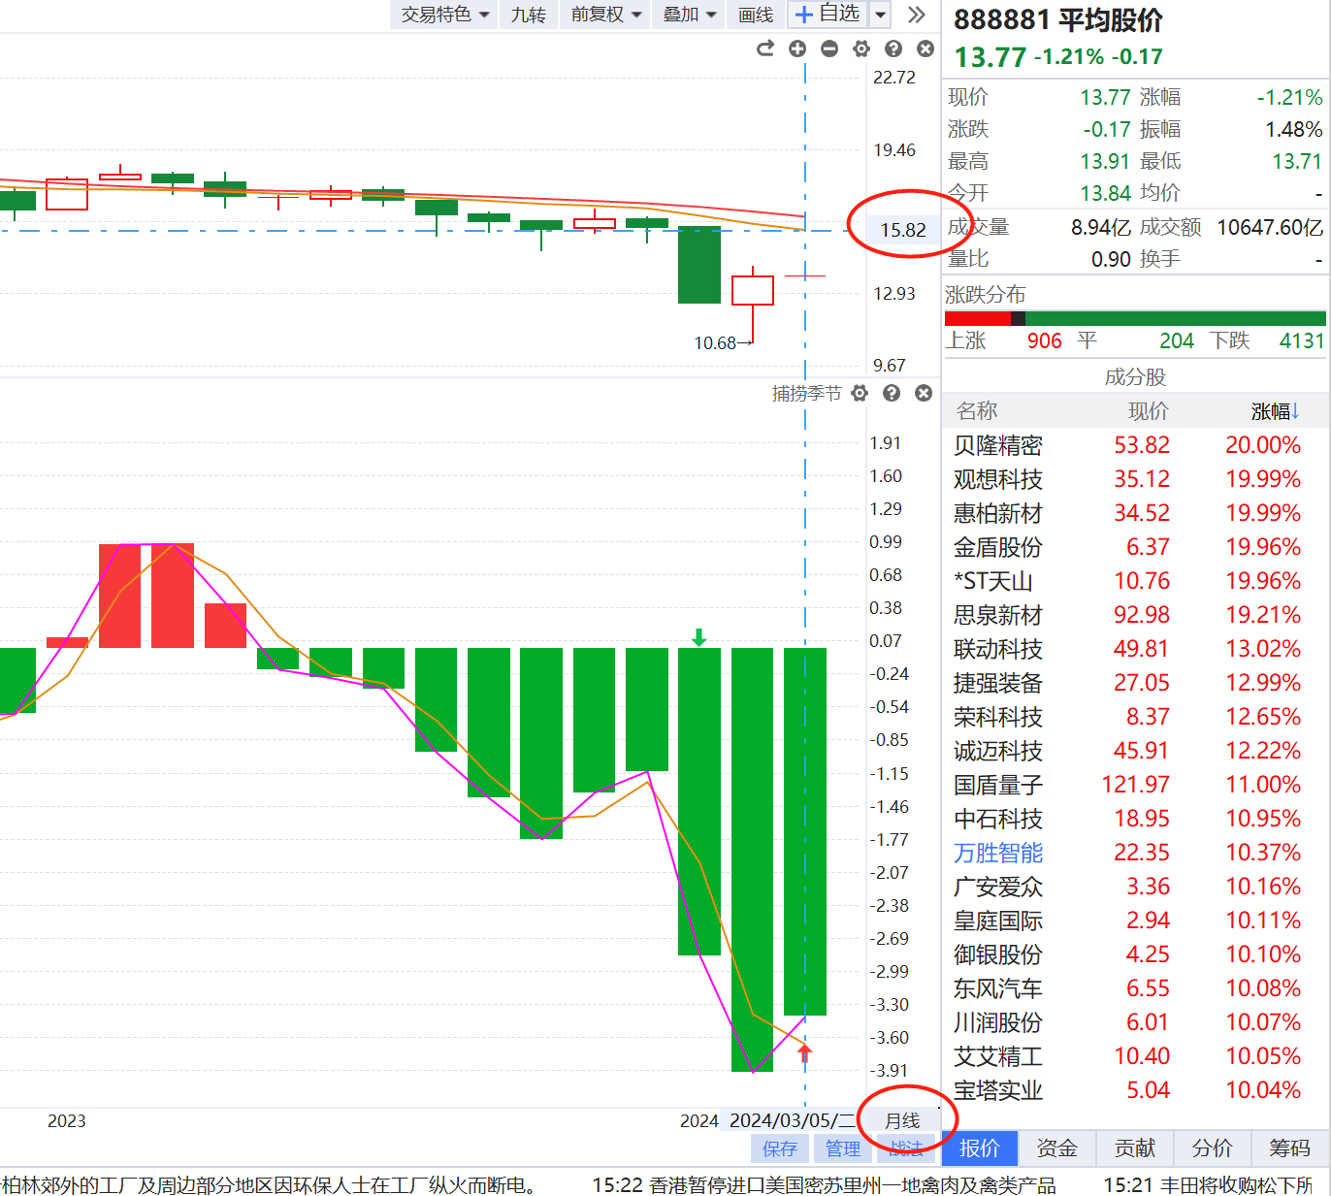
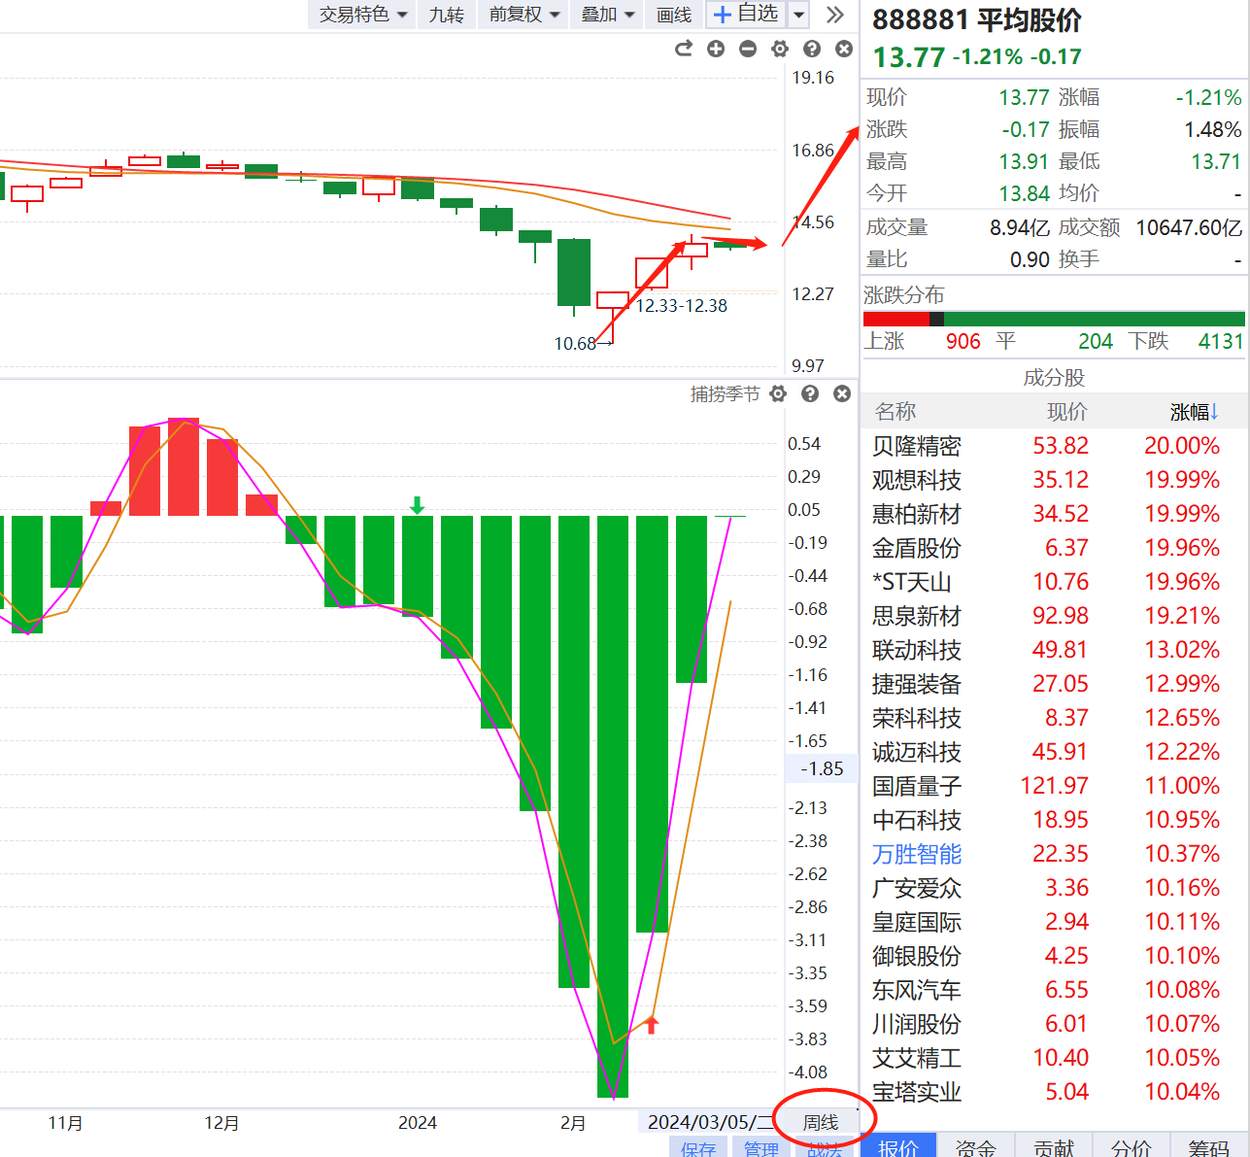
共振开启，春播可期
1，平均股价月线压力16块钱
跟我们讲的第一个天花板位置价位差不多
2， 周线遇到压力震荡之后突破出现B点是
合理的走势

Slide 7
股价运行三个阶段
短线超跌
短线超跌数值形成拐点向下，捕捞季节配合金叉形成，抄底开始，此时短线超跌数值越高，反攻力度越大，一波黄金遍地的机会
此时选超跌主力自救
股价运行节奏
中线上攻
短线上攻
当中线上攻增加，短线变中线个股开始逐步有中线持续流入的资金以及筹码集中，接下来会呈现出一批控盘的股票
此时选控盘主力操作
短线上攻增加， 个股开始修复，出现涨停板最多的时候，此时个股处于修复阶段，持续性看个股的资金情况，此时选新入主力操作

Slide 8
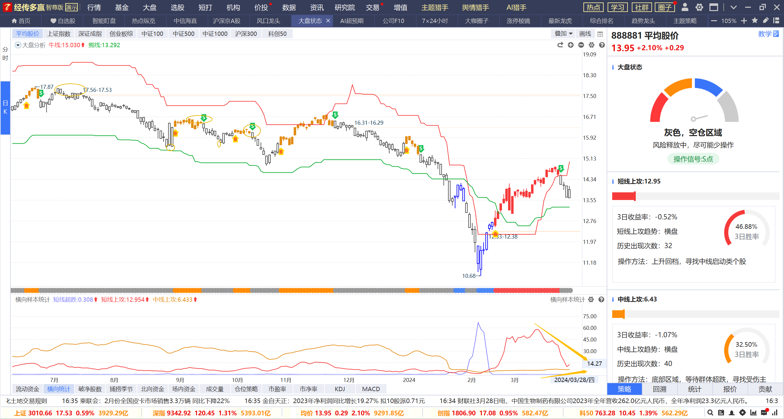
短线回撤，中线增加
1, 短线回撤之后很明显回踩到情绪冰点是具备极佳的布局机会。
2， 对于每一轮市场启动必须有情绪的修复
以及中线趋势的形成
3， 对于低位来讲，资金的撤离有更多的机会，而刚好在启动的时候 出现底部影线试盘是最好的进场机会

Slide 9
大趋势不改，克服心理障碍
以趋势为主，短线调整勿担忧
以爆量为主，主力被套是机会
以控盘为主，反复控盘资金进
以业绩为主，形成扭转看机会

Slide 10
02
龙头股操作策略

Slide 11
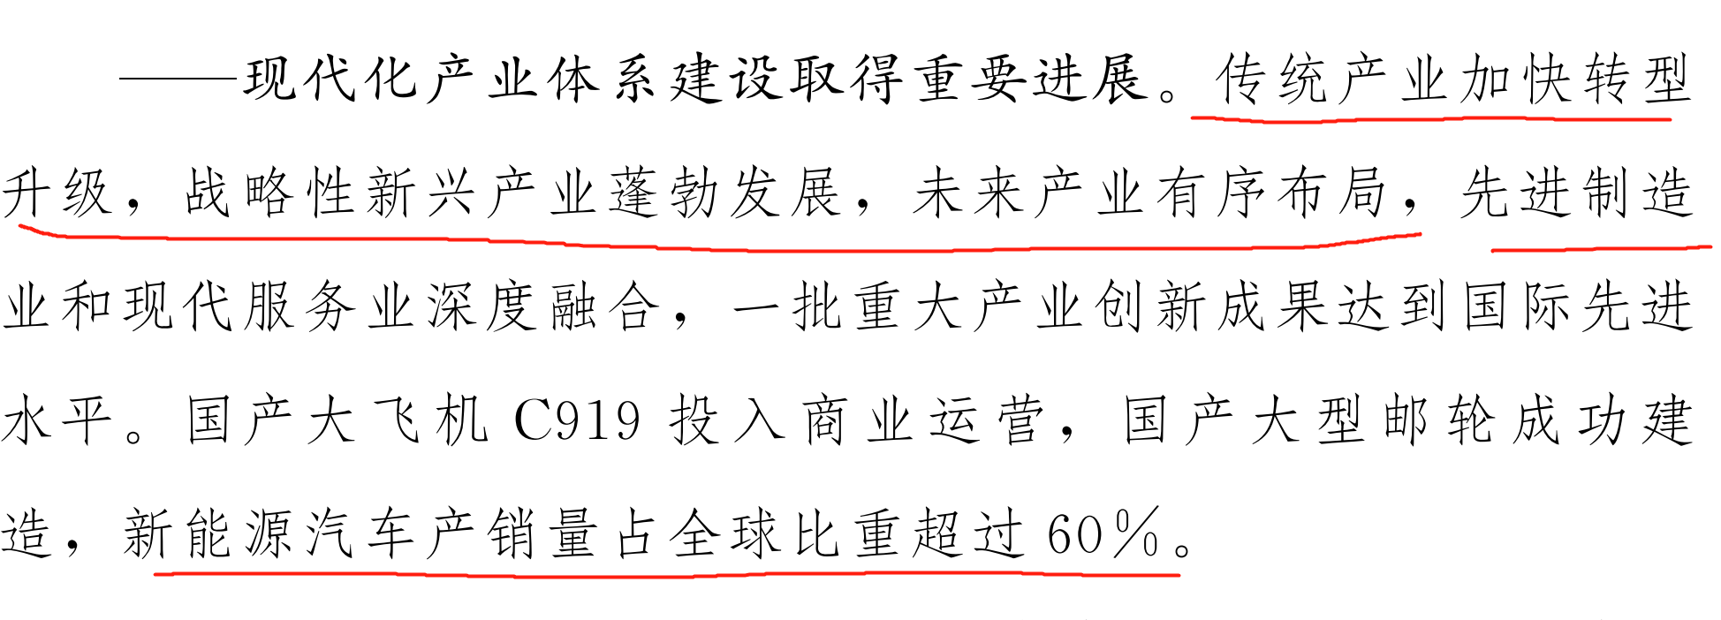
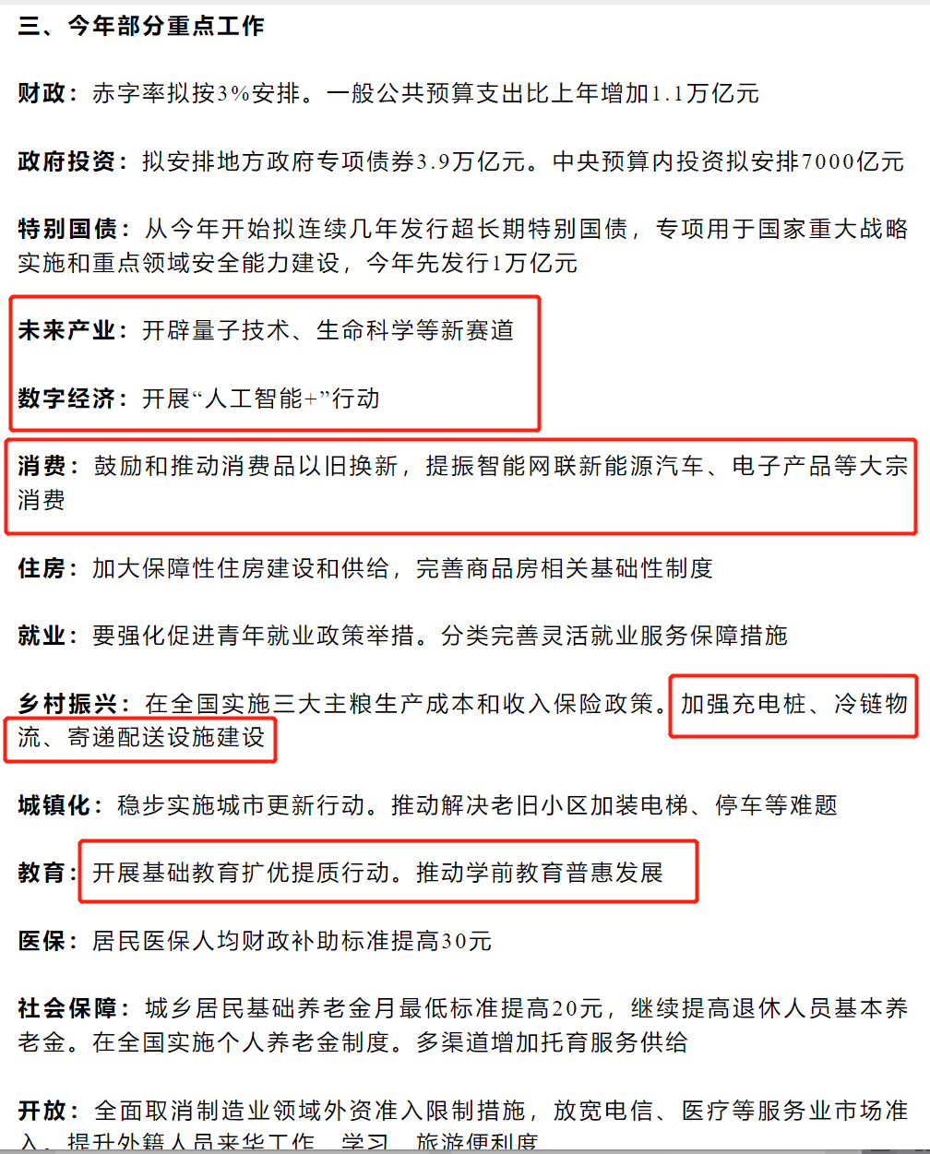
关注政府工作汇报，紧抱主题风口
今年政府工作任务的首位是大力推进现代化产业体系建设，加快发展新质生产力。强调要以科技创新推动产业创新，推动产业链供应链优化升级，积极培育新材料、创新药、量子技术、生命科学等新兴产业和未来产业，深入推进数字经济创新发展。”黄文涛表示，我国有望充分发挥创新主导作用，打造更多有国际影响力的“中国制造”品牌，形成一批增长新引擎。今年政府工作摆在第二位的就是深入实施科教兴国战略，强化高质量发展的基础支撑。高质量教育体系建设有望加强，人才政策有望更加积极、开放、有效。

Slide 12
两会看点
消费电子，新能源车，低空经济
产业方面，新质生产力以及新能源车、电子产品这些扩内需的环节依然是今年工作的重点。之前有过预期的氢能、低空经济等产业也被首次写入两会报告，给产业进一步明确大方向了。
国资委提到“目标是到2025年，中央企业战略性新兴产业占比要达到35%，在类脑智能、量子信息科技、可控核聚变等方面要提前布局”。全国战略新兴产业目前占比13%，央企的数据是27%，比平均水平高，并且明年目标要到35%，意味着今年还会继续提速，央企会继续加大在战略新兴产业领域的投资布局。
中央研究机构，中科院系,国企，央企科技型公司
军工【船舶，航空】+整车转型
国资委首次提出对三家中央汽车企业进行新能源汽车业务的单独考核，主要是因为国有车企在新能源汽车方面发展还不够快，所以鞭策一下，加速央企整车向新能源转型。汽车央企有三个，分别是一汽；东风，也被称之为二汽；长安，属于兵装集团。

Slide 13
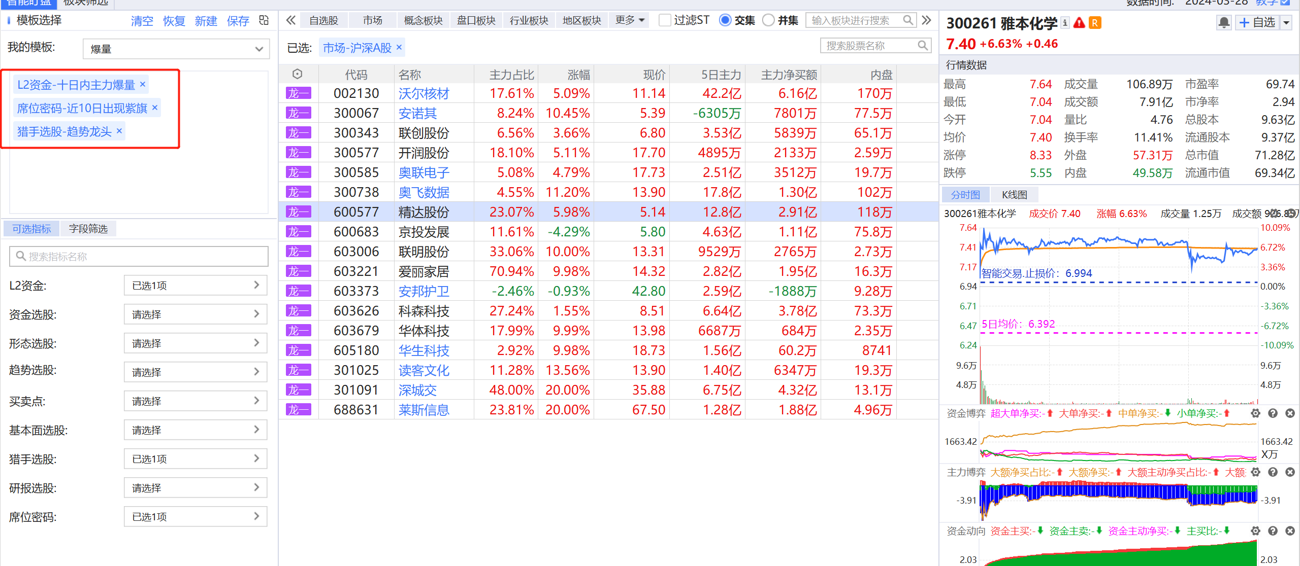
主题猎手抓龙头
抓趋势龙头，出机构席位，看资金爆量

Slide 14
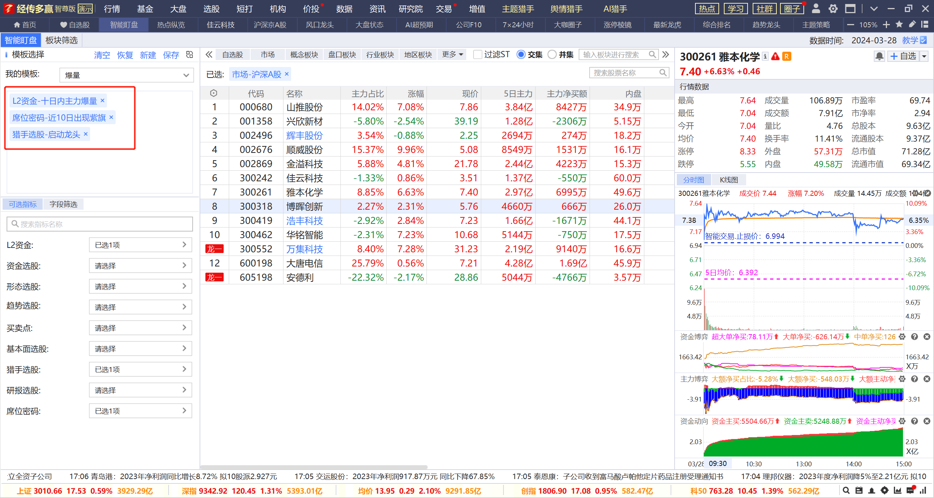
主题猎手抓龙头
抓启动龙头，出机构席位，看资金爆量

Slide 15
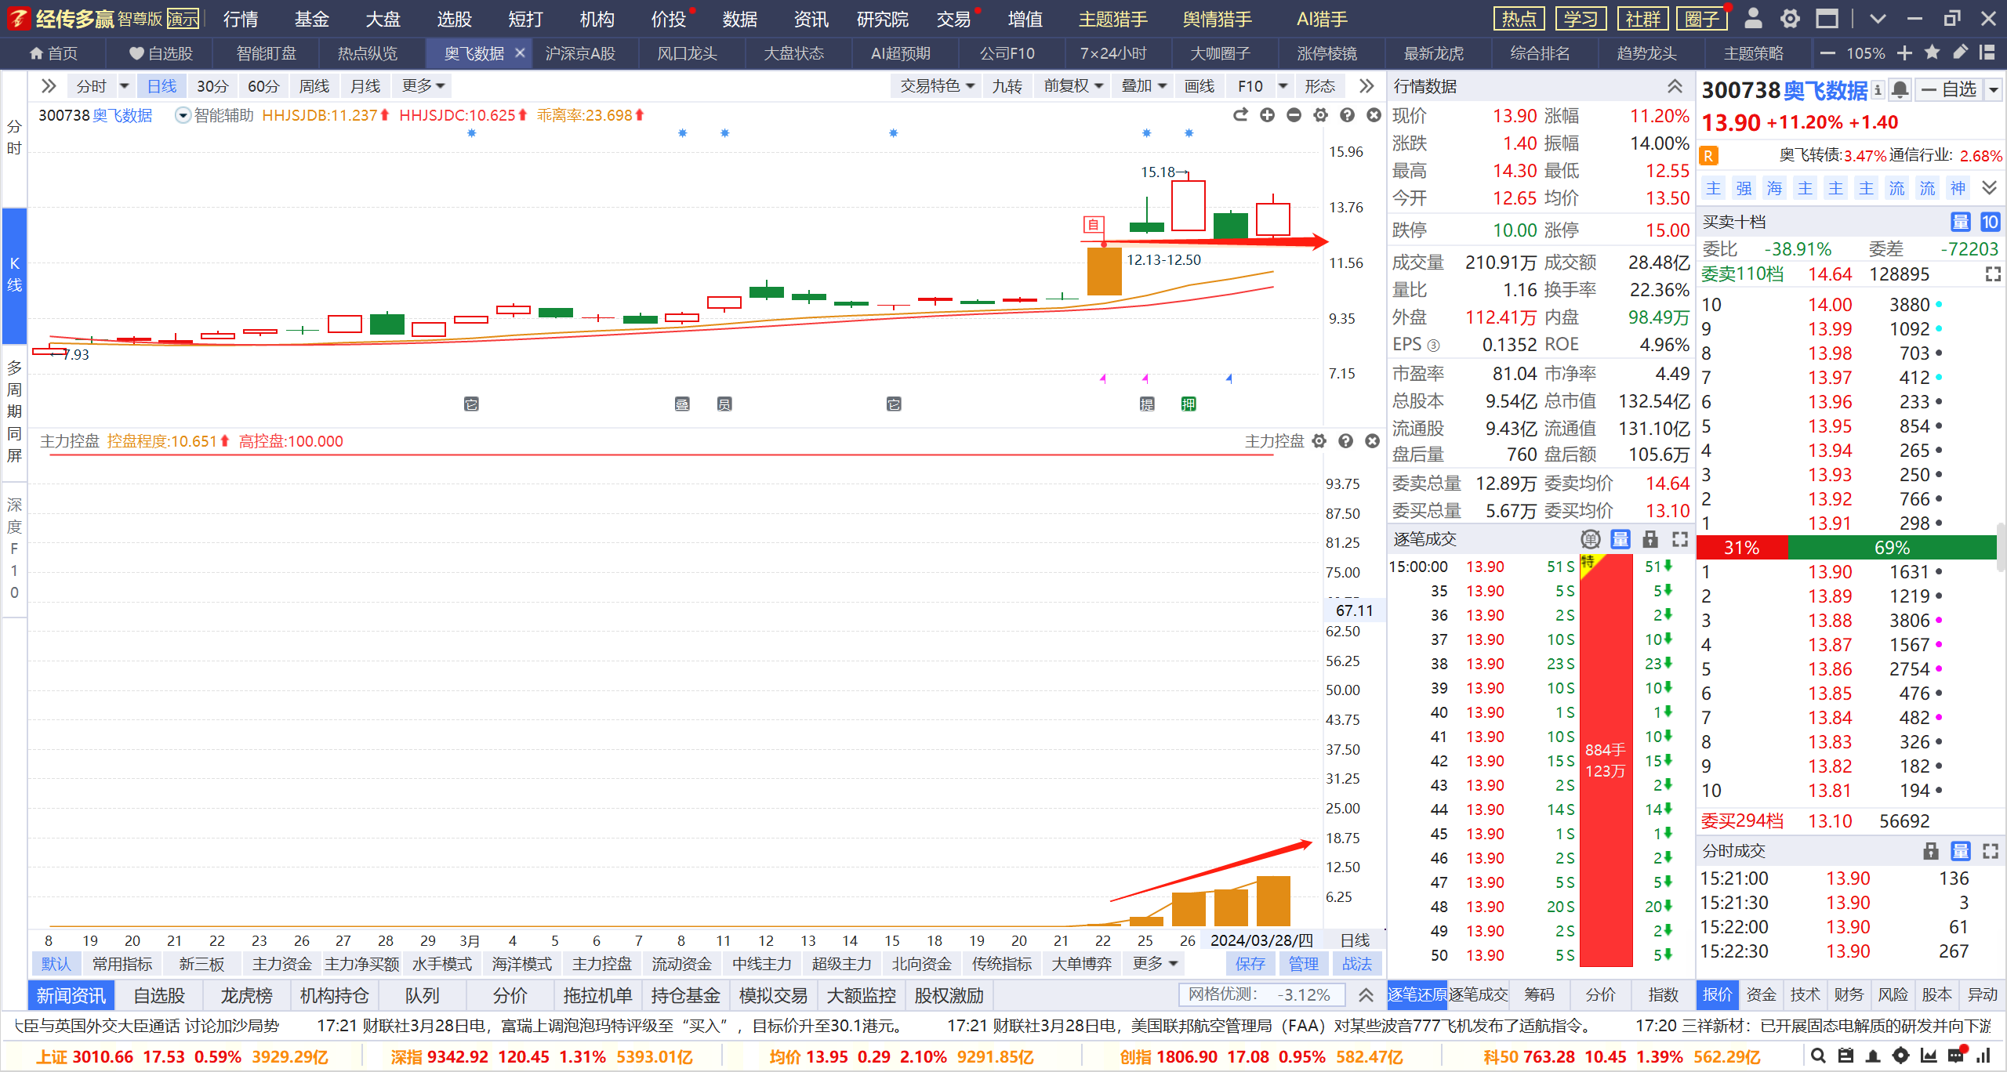
选对龙头，按照大趋势波段操作

Slide 16
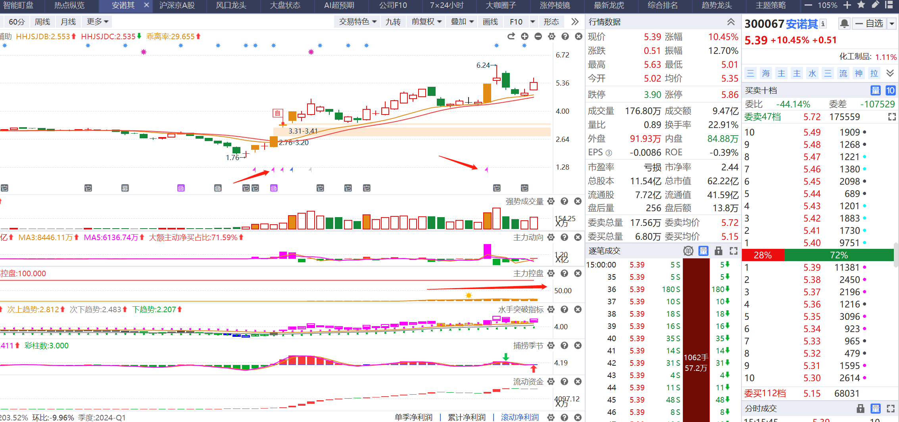
选对龙头，按照大趋势波段操作

Slide 17
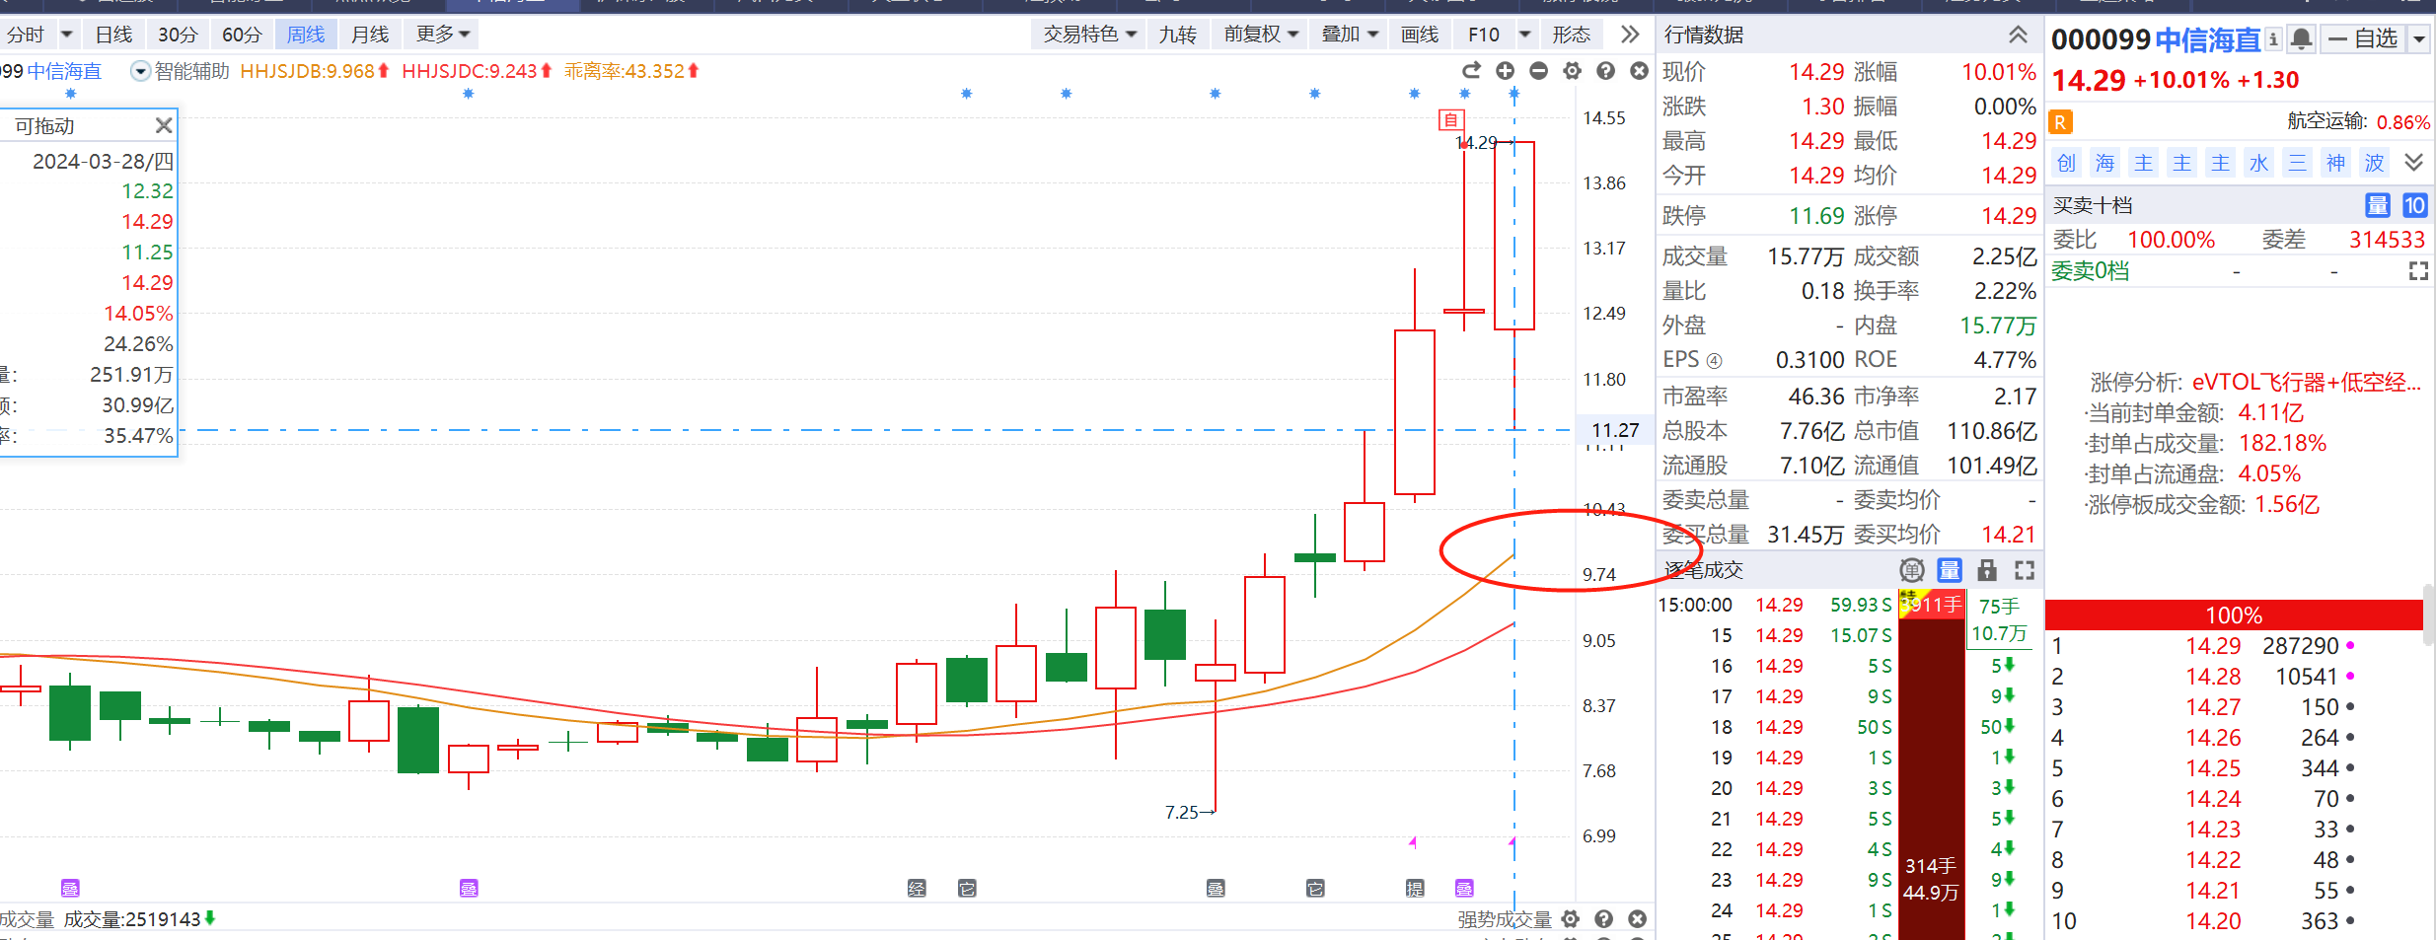
按照周线看个股的大趋势
周线不跌破，
上升趋势依然在

Slide 18
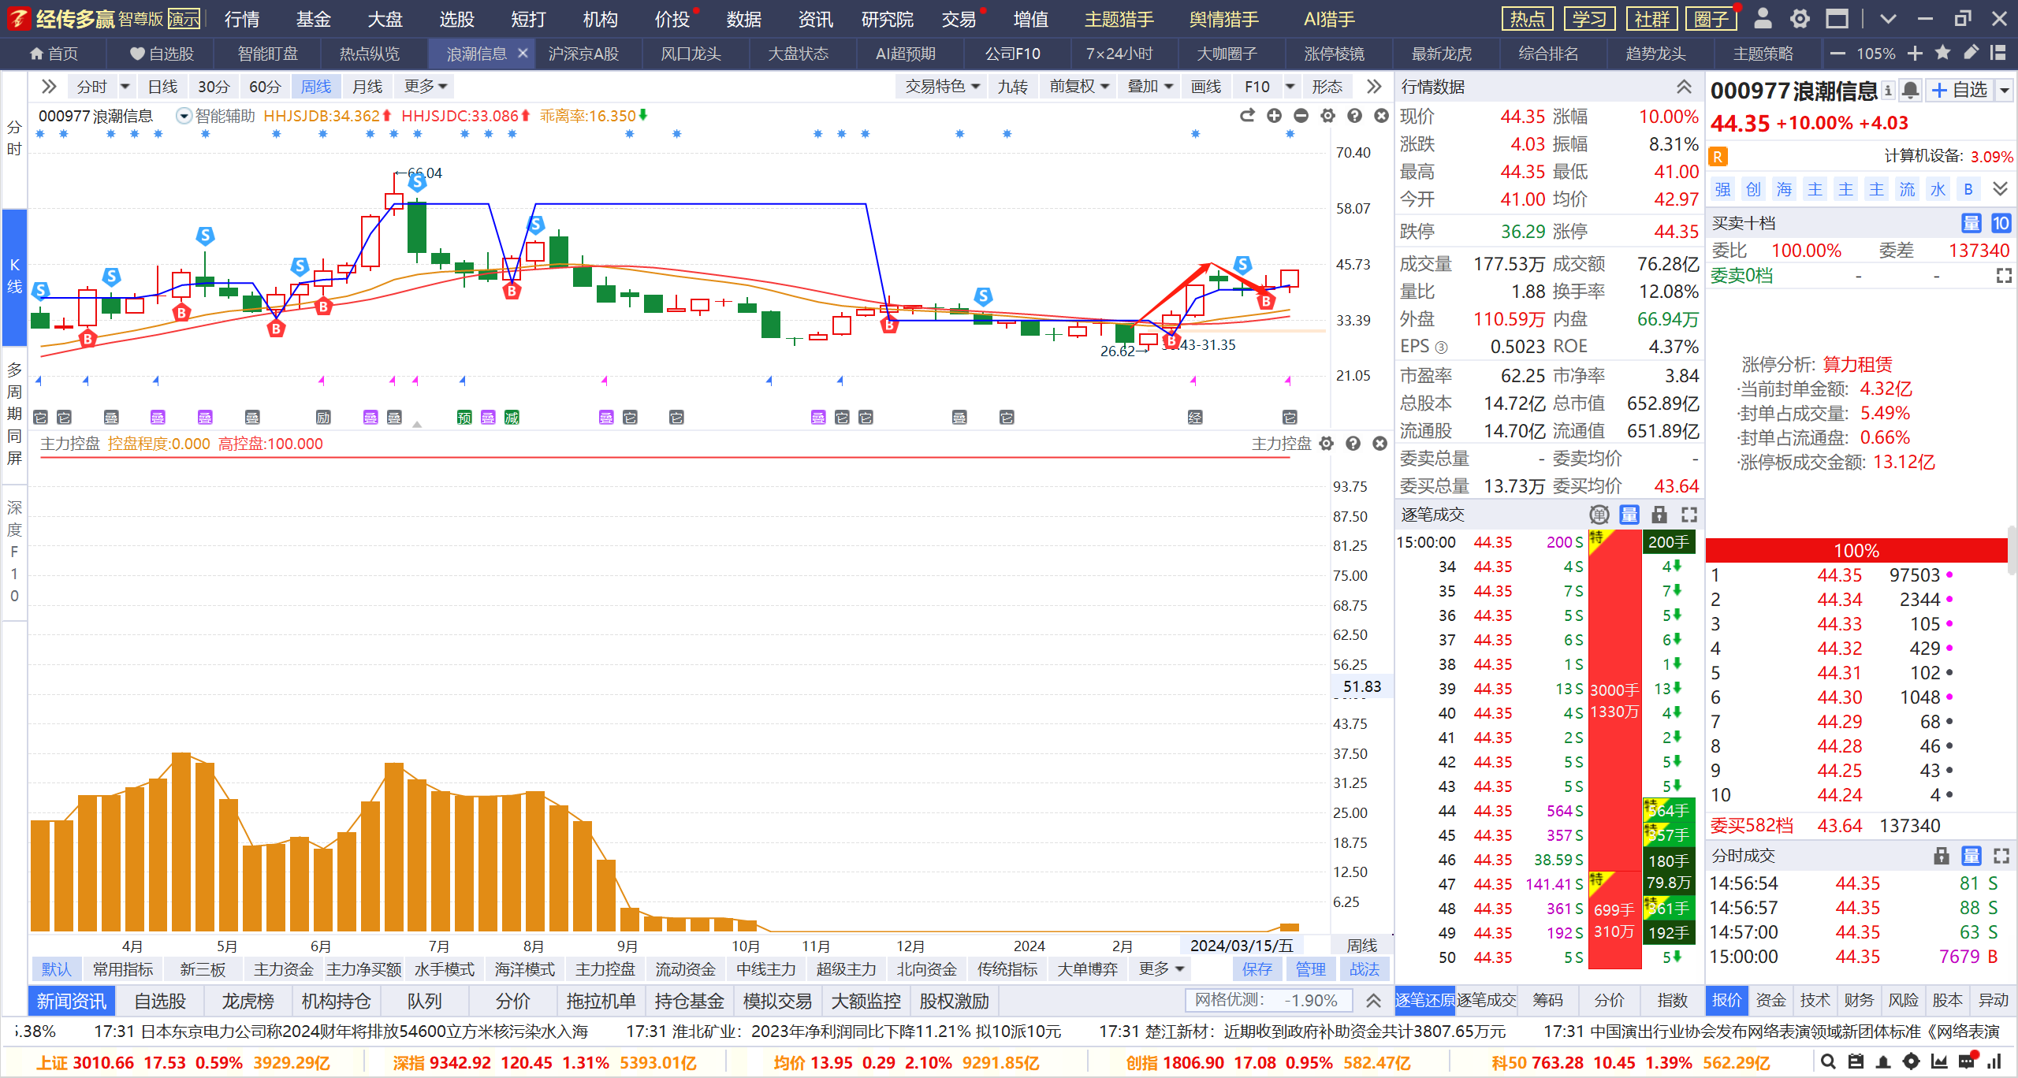
周线大趋势不破，依然可以做

Slide 19
按照周线看个股的大趋势
只要周线不走坏
大趋势在，底仓就在

Slide 20
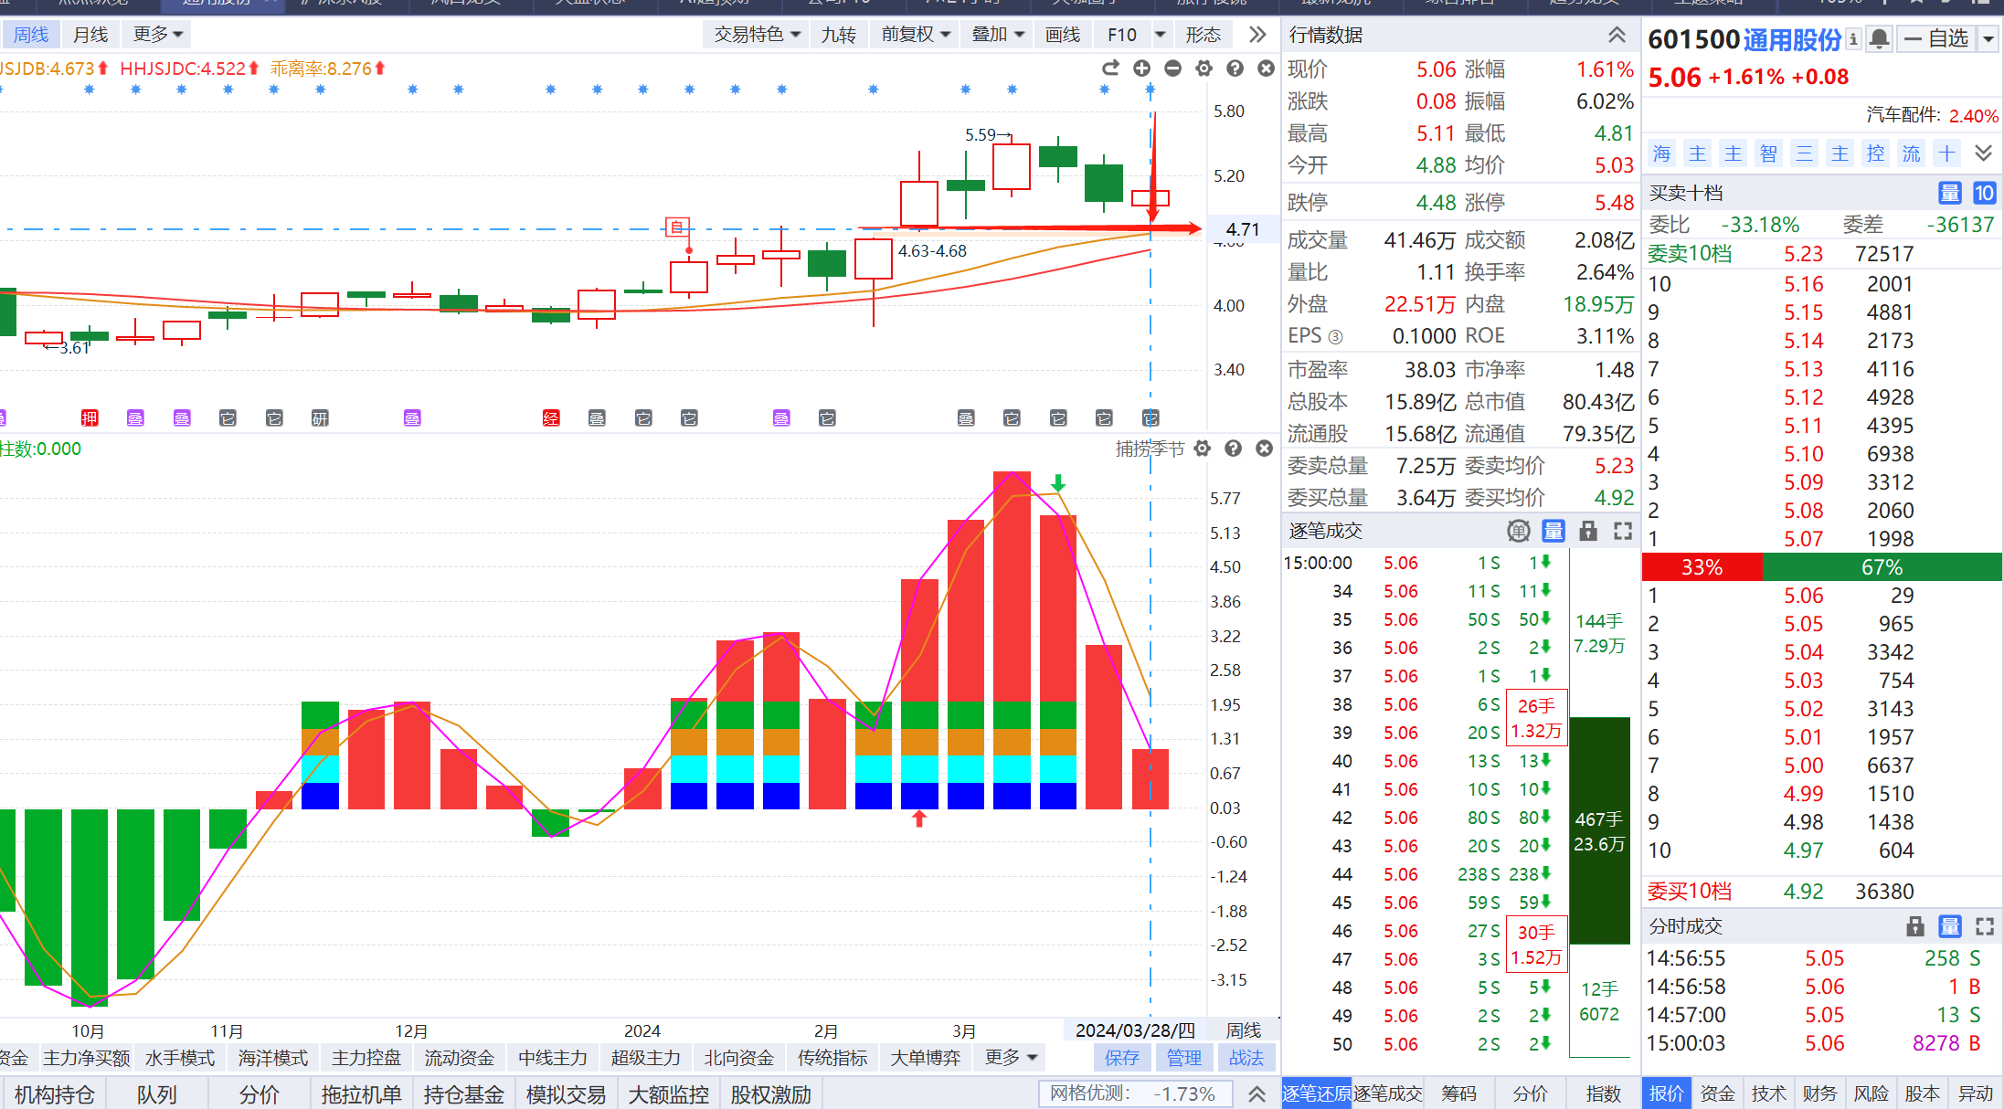
周线不跌破，看支撑做低吸

Slide 21
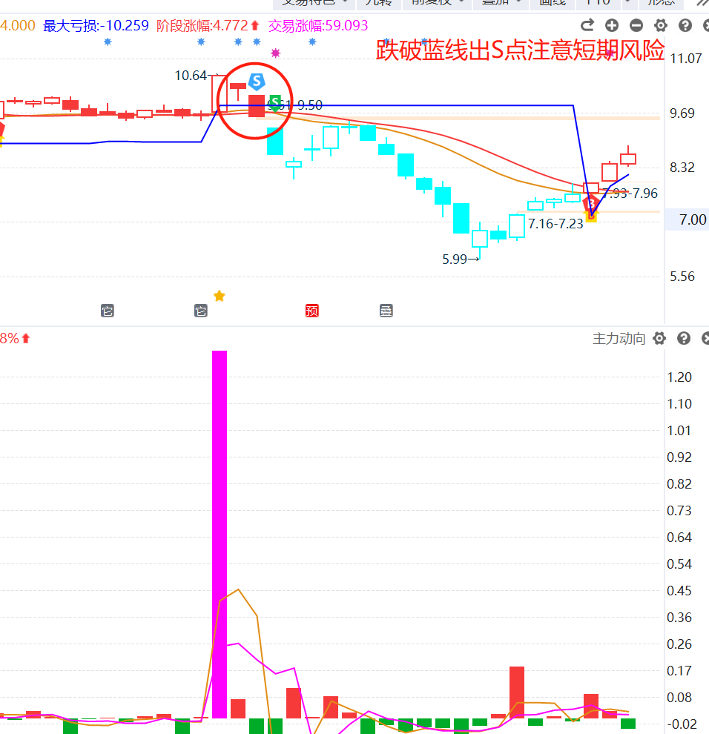
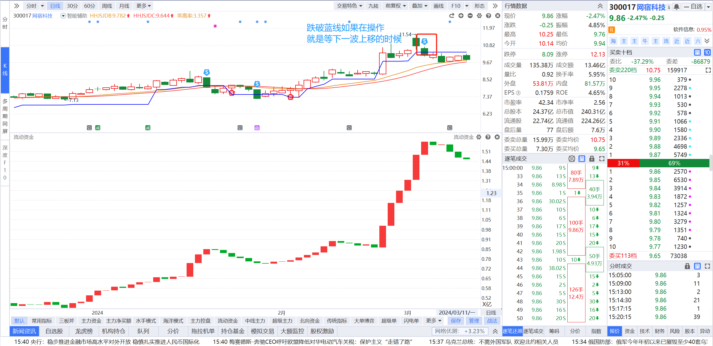
跌破蓝线出S点注意风险信号

Slide 22
龙头股操作策略
主题风口符合，龙头股特征一定要清晰，比如席位，控盘，业绩等
4，看好流动资金把握龙头股人气问题，人气减少，仓位减少，流动资金翻红注意低吸
1， 周线不跌破大趋势依然在，要么以周线智能辅助线为低吸，大趋势不跌破，不必清仓
3， 看好爆量位置，在智能交易附近进行低吸
2， 看好周线大趋势，依照控盘增加来回做波段，确定性趋势最容易赚钱

Slide 23
03
心态与操作

Slide 24
操作与心态篇
1，太过急躁
看到别的股票上涨，手里的股票不动就忍不住想换票， 卖了就涨，买了就开始调整，这种心态需要调整
不能只允许上涨，不允许调整
2，买入股票太多
看到一个买一个，手中个股太多，分散仓位又不多， 这种情况只能调整自身的心态， 一个主题只做一只
无敌爆量
3，情绪化交易不看信号
按照自己的心情操作，不看软件信号，赚亏全靠心情，蓝线上移，爆量，股票涨停了 ，涨停之后卖出，阴线下跌，自己承受不了调整 割肉，然后在换股

Slide 25
以蓝线为短线支撑，智能辅助线中线支撑
趋势不破不清仓，来回做波段
操作
重点留意控盘个股
以流动资金主力动向为依据
出现控盘已经跑赢市场，注意强者恒强
选股操作看资金

